Slide 1


Registres d’usuaris, incidències i alarmes
1r CFGM SMX · M0226 · Seguretat Informàtica
RA1 · Seguretat passiva en equips informàtics - Part VII
Autors i crèdits
Idea original: Ivan Basart Carrillo. Carles Caño Valls
i Carles Franquesa
Modificació: Amanda Fontana
Adaptació, modificació i reorganització: Eduard Gutiérrez
Llicència del material: Creative Commons BY-NC-SA 4.0

Slide 2

RA1 · Seguretat passiva en equips informàtics
Criteris d’avaluació i continguts que treballarem amb els registres d'usuaris, incidències i alarmes
Criteris d’avaluació | Continguts
 | Gestió i inventari: registres d’usuaris, incidències i alarmes.
RA1 · Seguretat passiva en equips informàtics - Part VII
1.9

Slide 3
On encaixen els registres?
Són una peça de la seguretat lògica i de la resposta davant incidències.
1
Identificació
2
Autenticació
3
Autorització
4
Registre
Qui diu ser?
Ho pot demostrar?
Què pot fer?
Què ha passat?
usuari, compte, equip
contrasenya, MFA, biometria
permisos, rols, ACL
logs, incidències, alarmes
Idea clau: els registres no eviten l’incident, però permeten detectar-lo, reconstruir què ha passat i millorar la resposta.

Slide 4
Registre, incidència i alarma
No tot el que queda registrat és greu: cal interpretar-lo.
🧾
Registre
⚠
Incidència
🚨
Alarma
Pista escrita d’un esdeveniment: qui, què, quan, des d’on i amb quin resultat.
Situació que cal revisar: errors repetits, bloquejos, rendiment anòmal o accés sospitós.
Avís automàtic quan un esdeveniment és important: notificació, correu o tiquet.
Exemple: 5 intents fallits en 2 minuts → registre + incidència.
Si afecta un compte administrador → alarma immediata.

Slide 5
No cal revisar-ho tot
Primer pas: triar bé què registrem
Més registres no sempre vol dir més seguretat.
Totes les aplicacions
↓
Aplicacions crítiques
↓
Registres útils per a seguretat
La política de registres ha de dir:
Qui revisa els registres i amb quina freqüència.
Quins esdeveniments generen incidència o alarma.
Quant temps es conserven.
Qui pot veure, modificar o esborrar registres.
Què es registra en l’inventari d’usuaris i grups.
Regla pràctica: si ningú ho revisa ni sap què fer amb la informació, aquell registre aporta poc valor.

Slide 6
Gestió i inventari d’usuaris
Els canvis d’usuaris i grups també han de deixar rastre.
Canvis que cal registrar
Dades mínimes
Per què és important?
Alta d’un usuari.
Baixa o bloqueig d’un compte.
Canvi de grup o rol.
Permisos especials.
Comptes administradors.
Usuari afectat.
Qui autoritza el canvi.
Data i hora.
Motiu o tiquet.
Sistema o recurs afectat.
Permet saber si un accés era legítim, detectar comptes oblidats i revisar privilegis massa amplis.
Exemple: “marta” passa d’alumna a pràctiques → cal actualitzar grups, permisos i registre del canvi.

Slide 7
Registres dels sistemes operatius
Windows, Linux i altres sistemes registren activitat del sistema i dels usuaris.
⚙
Esdeveniments del sistema
👤
Esdeveniments d’usuari
Arrencada o apagada de l’equip.
Inici o parada de serveis.
Errors del sistema.
Canvis de configuració.
Baixades de rendiment.
Inici de sessió correcte.
Intents fallits.
Bloqueig de compte.
Ús d’eines d’administració.
Canvi de contrasenya o grup.
Idea clau: els registres ajuden a reconstruir què ha passat, quan, amb quin usuari i des de quin equip.

Slide 8
Quins esdeveniments mirem?
Alguns registres són especialment útils per detectar problemes de seguretat.
Intents d’accés fallits i satisfactoris.
Identitat dels usuaris que han accedit.
Bloqueig d’usuaris després d’intents fallits.
Data i hora dels intents d’accés.
Ús d’eines d’administració.
Peticions d’alteració de fitxers de configuració.
Exemple d’incidència: possible força bruta
10:00 login ERROR usuari: admin
10:01 login ERROR usuari: admin
10:02 login ERROR usuari: admin
10:03 compte bloquejat
10:05 alarma enviada
Cal revisar origen, usuari afectat, horari i si hi ha altres intents semblants.

Slide 9
Com interpretem un registre?
La sintaxi canvia, però les preguntes són gairebé sempre les mateixes.
Registre: Seguretat
ID de l'esdeveniment: 1102
Data: 26/10/2026
Hora: 10:20
Equip: AULA-PC04
Usuari: Administrador
Descripció: S'ha esborrat el registre d'auditoria.
Preguntes per llegir un registre
Quin esdeveniment ha passat?
Quan ha passat?
Quin usuari o equip hi està relacionat?
El resultat és correcte o sospitós?
Cal obrir incidència o generar alarma?
Compte: “audit log was cleared” pot ser legítim, però també pot indicar que algú intenta esborrar pistes.

Slide 10
Linux · Registres habituals a Ubuntu
A Ubuntu 26.04, molts registres es poden consultar a /var/log. Els registres d'Apache només apareixen si tenim instal·lat aquest servidor web. També podem consultar esdeveniments del sistema amb journalctl.
Registre | Quina informació conté?
/var/log/auth.log | Autenticació, accessos, intents fallits, sudo i SSH.
/var/log/syslog | Missatges generals del sistema i dels serveis.
/var/log/kern.log | Missatges del nucli, maquinari i controladors.
/var/log/apt/history.log | Instal·lacions i actualitzacions de programes.
/var/log/apache2/ | Accessos i errors del servidor web Apache, si està instal·lat.
Què és el kernel (nucli)?
És la part central del sistema operatiu. Gestiona la memòria, els processos i la comunicació amb el maquinari, com els discos, el teclat i la xarxa.

Slide 11
Linux / Ubuntu: on mirar registres
Ordre | Per a què serveix?
cat | Llegir tot un fitxer
tail -n 20 | Veure les últimes 20 línies
grep "text" | Buscar línies que contenen un text
less | Permet llegir un fitxer pantalla a pantalla. Es tanca amb q.

Slide 12
Linux / Ubuntu: on mirar registres
# Veure l'historial d'instal·lacions
$ cat /var/log/apt/history.log
# Veure els últims registres d'autenticació
$ sudo tail -n 20 /var/log/auth.log
# Buscar quan s'ha utilitzat sudo
$ sudo grep "sudo" /var/log/auth.log
# Veure les sessions actuals
$ who
# Veure els últims missatges del sistema
$ journalctl -n 20

Slide 13
Linux / Ubuntu: Consultar el diari del sistema
El diari del sistema guarda missatges sobre el funcionament d'Ubuntu i dels seus serveis.
journalctl
/var/log
Usuaris i sessions
Mostra el diari del sistema. Permet filtrar per servei, prioritat, usuari o moment temporal.
Fitxers de registre. En Ubuntu/Debian sovint hi trobem auth.log, syslog o kern.log, segons configuració.
Ordres ràpides per veure connexions i activitat recent.
who
w
last -n 10
journalctl -n 50
tail -50 /var/log/auth.log
cat /var/log/syslog | tail
Mostra els últims 50 missatges registrats.

Slide 14
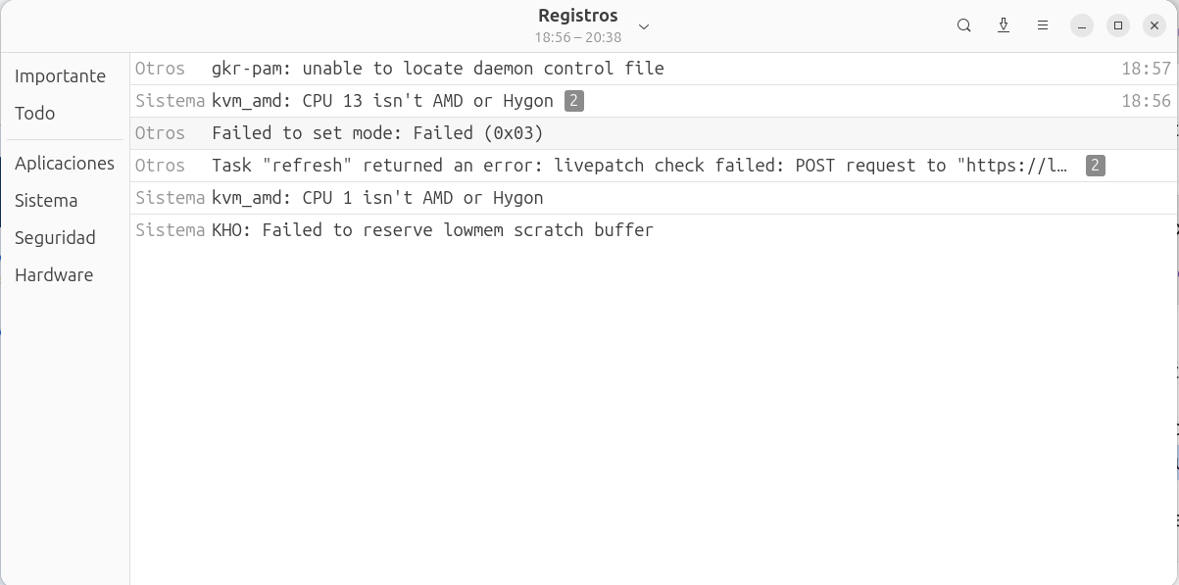
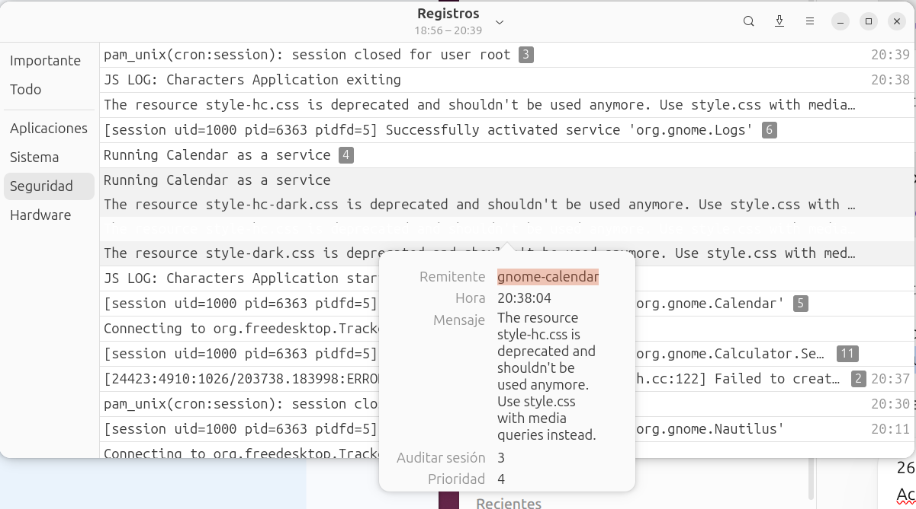
Linux / Ubuntu: on mirar registres
GNOME disposa d'una aplicació gràfica anomenada Registres (Logs) per consultar esdeveniments, si està instal·lada

Slide 15
Windows: Visor d’esdeveniments
Eina gràfica per revisar registres del sistema, seguretat i aplicacions.
On anar
Què mirar
Nivells típics
Cerca: “Visor d’esdeveniments”.
Registres de Windows.
Sistema, Seguretat i Aplicació.
Filtra per data, nivell o ID.
Errors i advertiments.
Inici de sessió correcte/fallit.
Canvis en comptes i grups.
Esborrat del registre.
Informació.
Advertiment.
Error.
Crític.
Auditoria correcta/fallida.
El Visor d’esdeveniments és ideal per a classe perquè permet veure registres sense saber comandes.
Visor d'esdeveniments: permet consultar què ha passat.
Gestor de tasques: permet veure què està passant ara, com els processos en execució i el consum de CPU i memòria.

Slide 16
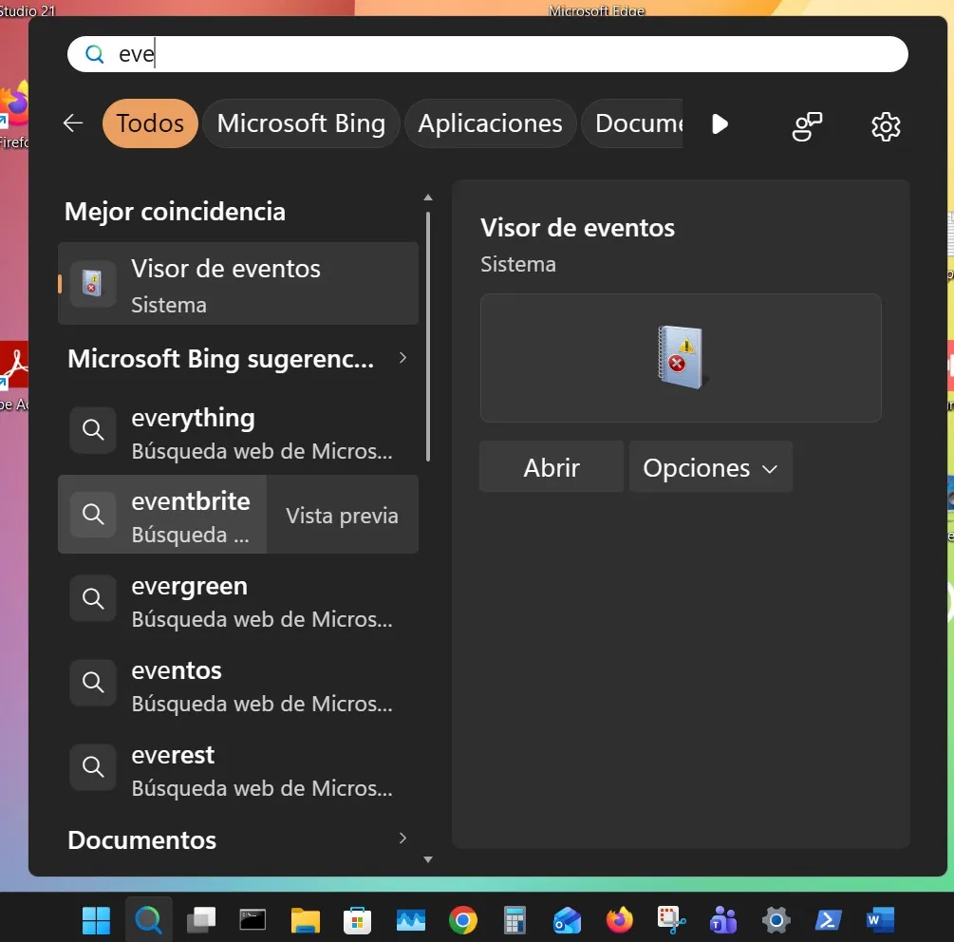
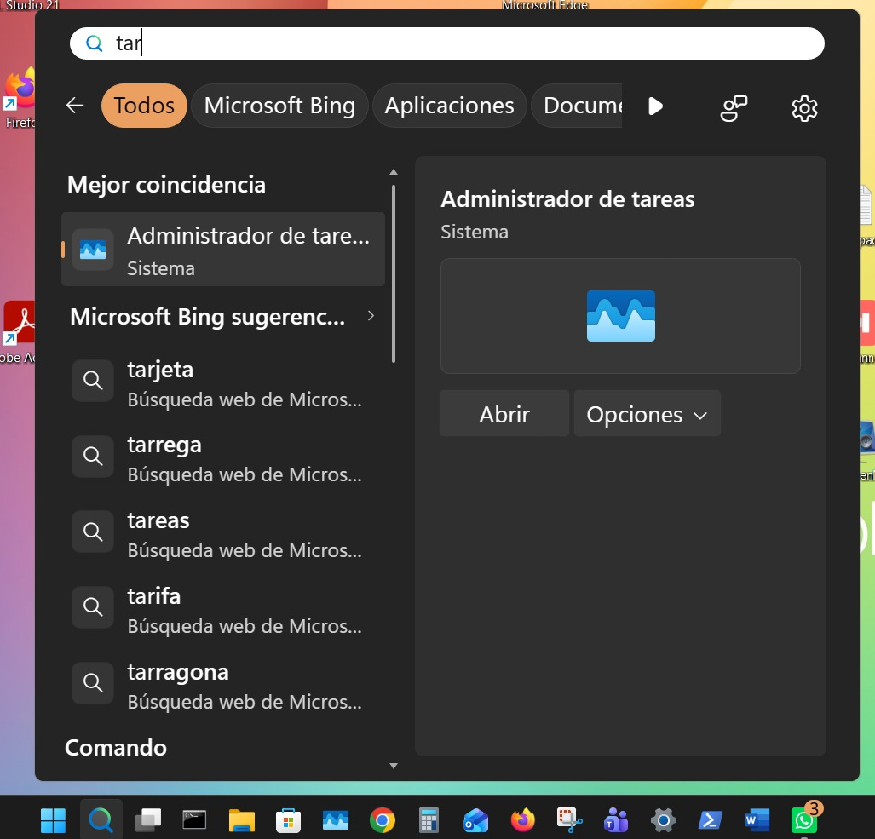
Windows · Com obrir les eines de diagnosi
Windows: Obrir el Visor d'esdeveniments
Windows: Obrir el Gestor de tasques

Slide 17
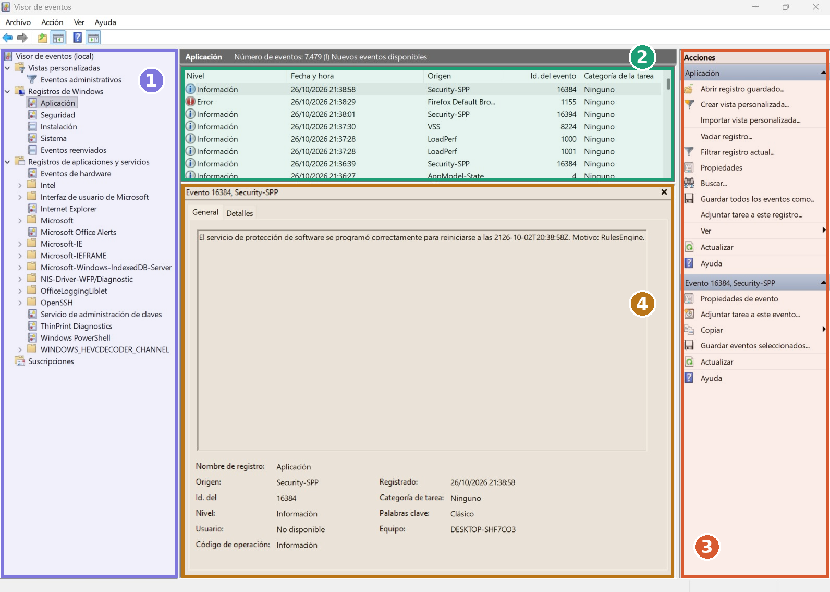
Windows: Visor d’esdeveniments
Registres d'Aplicació, Seguretat i Sistema.
1
Data, hora, nivell, origen i ID de cada esdeveniment.
2
3
Opcions per filtrar i buscar esdeveniments.
Descripció i detalls de l'esdeveniment seleccionat.
4

Slide 18
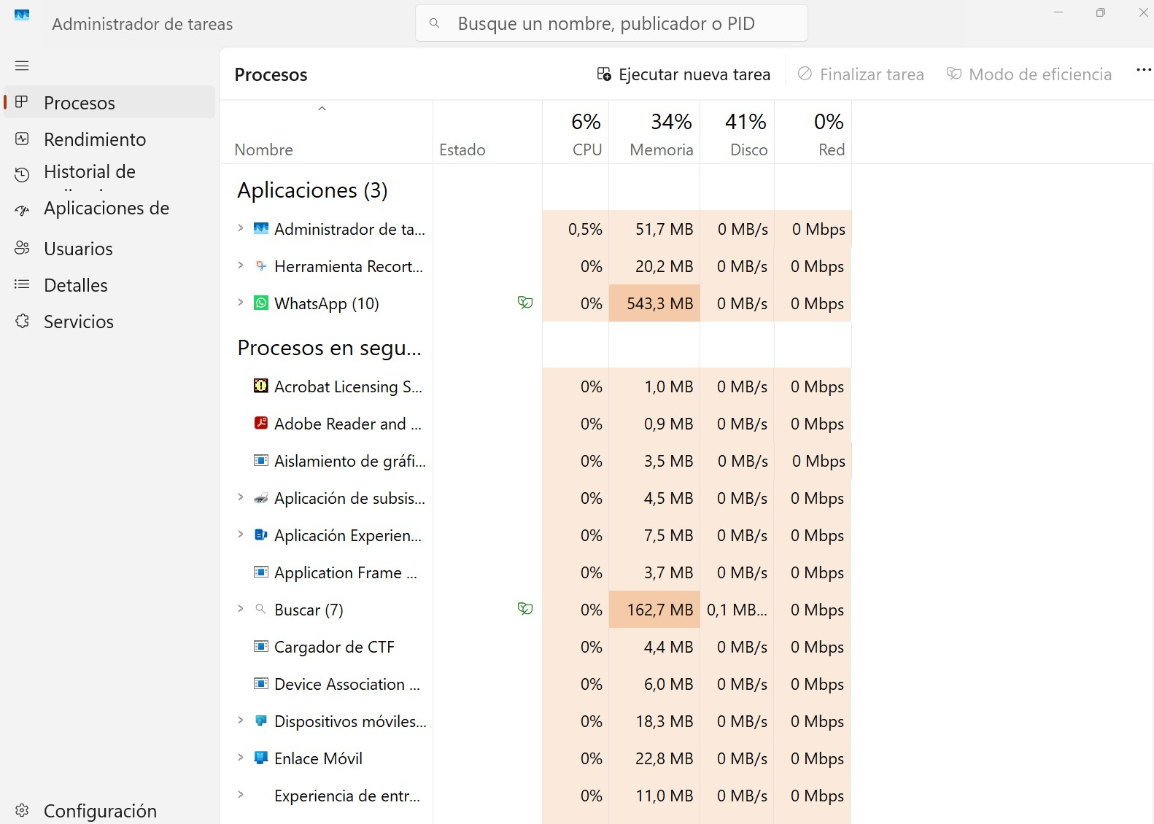
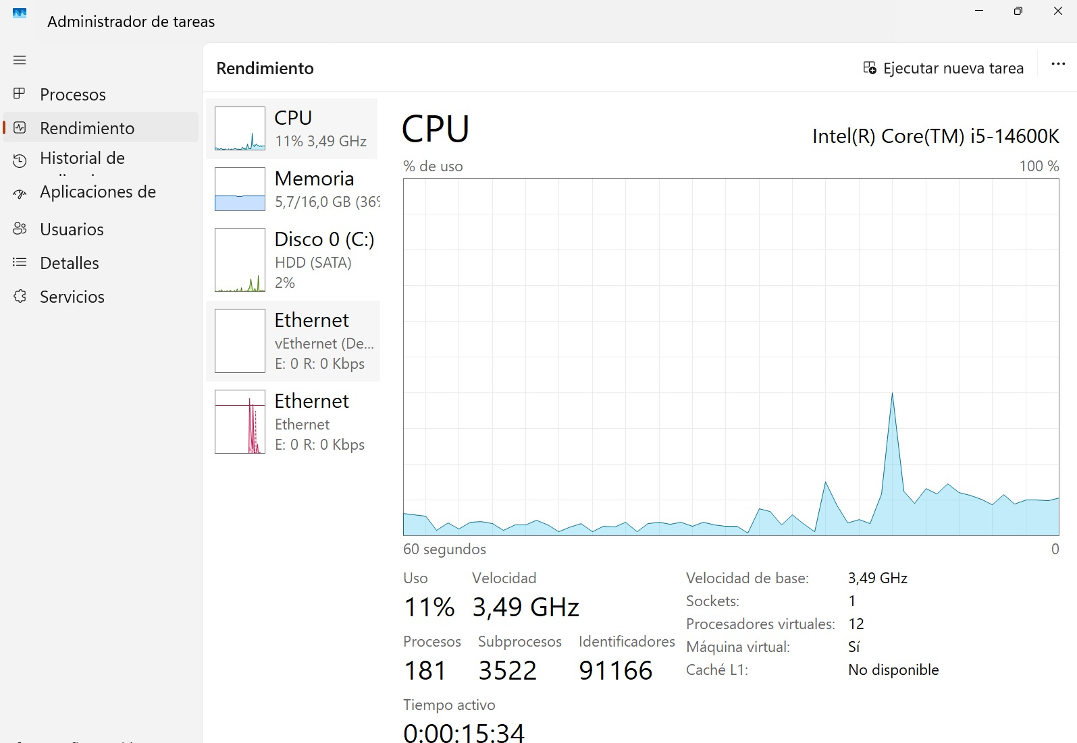
Windows: Administrador de tasques
Idea Clau: el Gestor de tasques mostra què està passant ara; el Visor d'esdeveniments permet consultar registres del que ha passat. Les dues eines són complementàries, però no equivalents.

Slide 19
Windows: exemples pràctics
Alguns identificadors d’esdeveniment són molt útils per investigar incidències.
ID
Registre
Què pot indicar
Com buscar un esdeveniment a Windows 11?
Com hem vist diapositiva 16.
Obre Registres de Windows → Seguretat.
Al panell dret, prem Filtrar el registre actual….
Al camp Identificadors d'esdeveniment, introdueix 4625.
Prem D'acord i selecciona un resultat per consultar-ne els detalls.
Exemple: l'ID 4625 indica un intent d'inici de sessió fallit.
4624
Security
Inici de sessió correcte.
4625
Security
Inici de sessió fallit.
4740
Security
Compte bloquejat.
1102
Security
S’ha esborrat el registre d’auditoria.
7036
System
Un servei s’ha iniciat o s’ha aturat.

Slide 20
Registres del programari de seguretat
A més del sistema operatiu, les eines de seguretat generen registres propis.
Antivirus
Tallafocs
Router / switch
malware detectat, quarantena, actualitzacions
tràfic permès o bloquejat segons la política
connexions, errors, canvis de configuració
Proxy web
Accés remot
pàgines bloquejades i peticions web
intents d’entrada des de fora
Exemple: si el tallafocs bloqueja tràfic perillós, ho desa com a registre i pot avisar l’administrador.

Slide 21
De registre a incidència i alarma
La mateixa dada pot ser normal o greu segons el context i la regla definida.
1
Registre
2
Regla
3
Incidència
4
Alarma
Es guarda l’esdeveniment.
Es compara amb criteris.
Cal investigar.
S’avisa algú.
Exemple: “5 intents fallits en 2 minuts” → bloqueig de l’usuari + correu a administració.
Si passa amb un compte administrador, pot tenir prioritat alta.

Slide 22
Exemple - Fitxa de registre d'una incidència
Camp | Exemple
Núm. incidència | INC-001
Data i hora | 26/10/2026 · 10:30
Equip | AULA-PC04
Problema detectat | Diversos intents d'accés fallits
Prioritat | Mitjana
Responsable | Tècnic informàtic
Acció realitzada | Revisar el Visor d'esdeveniments
Estat | Pendent de resolució
Idea clau: un tiquet conserva el responsable, l'estat i l'historial de les actuacions, perquè cap incidència quedi sense seguiment.

Slide 23
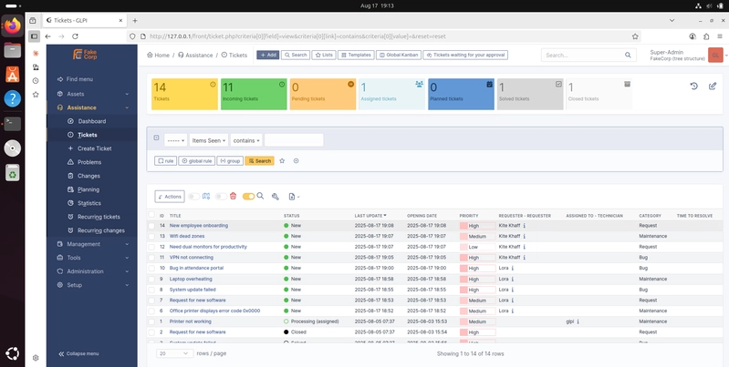
Gestió d'incidències amb sistemes de tiquets
Actualment, moltes organitzacions utilitzen programes que permeten centralitzar les incidències, assignar responsables i seguir-ne la resolució.
Registrar
↓
Assignar
↓
Fer seguiment
↓
Resoldre
↓
Tancar
Exemples de programari de gestió de tiquets: GLPI (codi obert), Jira Service Management i ServiceNow. Aquestes eines poden seguir bones pràctiques com ITIL.

Slide 24
Gestió de registres: dificultats habituals
Gestionar logs és més difícil quan hi ha molts equips, fonts i formats.
Massa fonts
Dades inconsistents
Temps no sincronitzat
Registres repartits per servidors, aplicacions i dispositius.
Un registre guarda IP; un altre, usuari o equip.
Si cada servidor té una hora diferent, l’ordre dels fets es confon.
Formats diferents
Informació sensible
Eines de gestió
Text pla, CSV, XML, bases de dades o eines pròpies.
Els registres poden contenir dades personals o activitat privilegiada.
Manualment és lent; pot caldre una eina centralitzada.

Slide 25
Protecció dels registres
Un atacant pot intentar esborrar les pistes. Els registres també s’han de protegir.
1
Accés restringit
2
Integritat
3
Confidencialitat
Només administradors o personal autoritzat han de poder veure, modificar o esborrar registres.
Cal poder detectar si algú altera un registre. Es poden utilitzar mètodes criptogràfics.
Si contenen dades sensibles, pot convenir xifrar-los o guardar-los en suports protegits.
Sense registres fiables, és molt més difícil saber si hi ha hagut un atac i què ha passat.

Slide 26
Pràctica 1 · Ubuntu/Linux
Objectiu: identificar incidències i alarmes a partir de registres d’autenticació.
Situació
Tasques
09:12 sshd: Accepted password for pau
10:01 sshd: Failed password for admin from 185.x.x.x
10:02 sshd: Failed password for admin from 185.x.x.x
10:03 sshd: Failed password for admin from 185.x.x.x
10:04 sshd: Failed password for admin from 185.x.x.x
10:06 sudo: anna : COMMAND=/usr/sbin/useradd test
Classifica cada línia: normal, incidència o alarma.
Indica quines ordres podries utilitzar per trobar aquests registres.
Quina informació falta per investigar millor?
Quina resposta proposaries?

Slide 27
Solució proposada · Pràctica 1
Una resposta correcta pot variar segons la política definida al centre o empresa.
Classificació
Ordres possibles
Accepted password for pau → registre normal.
4 intents fallits sobre admin des de la mateixa IP → incidència; pot generar alarma.
sudo useradd test → registre important: cal comprovar si estava autoritzat.
$ sudo tail -50 /var/log/auth.log
$ sudo grep "Failed password" /var/log/auth.log
$ sudo grep "sudo" /var/log/auth.log
Resposta: revisar IP origen, hora, usuari afectat i altres intents semblants. Si hi ha política, bloquejar temporalment i avisar administració.
Informació que falta: equip, IP completa, geolocalització aproximada, propietari del compte, i si l’acció sudo tenia tiquet.

Slide 28
Pràctica 2 · Windows
Objectiu: usar el Visor d’esdeveniments per detectar una incidència.
Situació
Tasques
09:45 ID 4624 Logon correcte usuari: carla
10:12 ID 4625 Logon fallit usuari: admin
10:13 ID 4625 Logon fallit usuari: admin
10:14 ID 4625 Logon fallit usuari: admin
10:15 ID 4740 Compte bloquejat usuari: admin
10:20 ID 1102 Audit log cleared
Quins esdeveniments són normals?
Quins obriries com a incidència?
Quin podria ser alarma crítica?
On ho buscaries al Visor d’esdeveniments?

Slide 29
Solució proposada · Pràctica 2
La clau és relacionar IDs, usuari afectat i ordre temporal dels fets.
Interpretació
On mirar-ho
4624 de carla → registre normal.
Tres 4625 sobre admin → incidència: intents fallits repetits.
4740 → compte bloquejat: confirma l’impacte.
1102 → molt sospitós: algú ha esborrat el registre d’auditoria.
Visor d’esdeveniments → Registres de Windows → Seguretat.
Filtrar per IDs: 4624, 4625, 4740 i 1102.
Comprovar equip, usuari, hora i origen.
El 1102 podria ser alarma crítica, sobretot si no estava previst per manteniment.

Slide 30
Idees essencials
Què hauria de quedar clar?
Registres
Incidències
Són proves del que passa en un sistema.
Són situacions que cal revisar.
Alarmes
Inventari
Són avisos quan passa alguna cosa important.
Els canvis d’usuaris i grups han de quedar documentats.
Eines
Protecció
Linux: cat, less, tail, grep, who i journalctl.
Windows: Visor d'esdeveniments.
Gestió d'incidències: fitxes i sistemes de tiquets, com GLPI.
Els registres han de tenir accés restringit, integritat i confidencialitat.
Registres fiables → millor detecció → millor resposta → millor aprenentatge.

